Slide 1
Análisis de Imágenes

Slide 2
Imágenes con NSAMP1

Slide 3
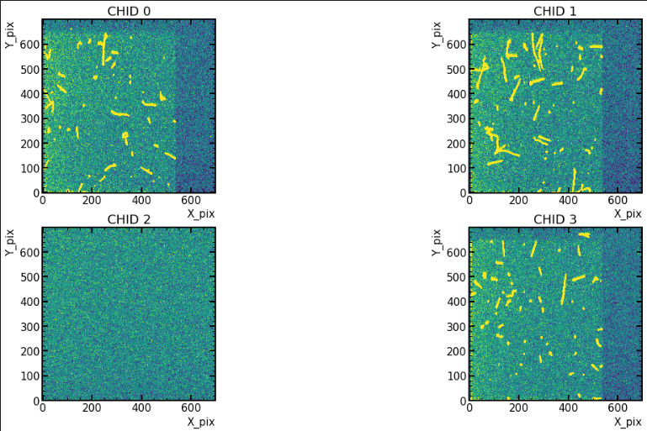
Imagen de típica de NSAMP1, EXPOSURE_1200, NROW_700, NCOL_700 que se han tomado (se cuentan con ≈2200 imágenes).

Slide 4
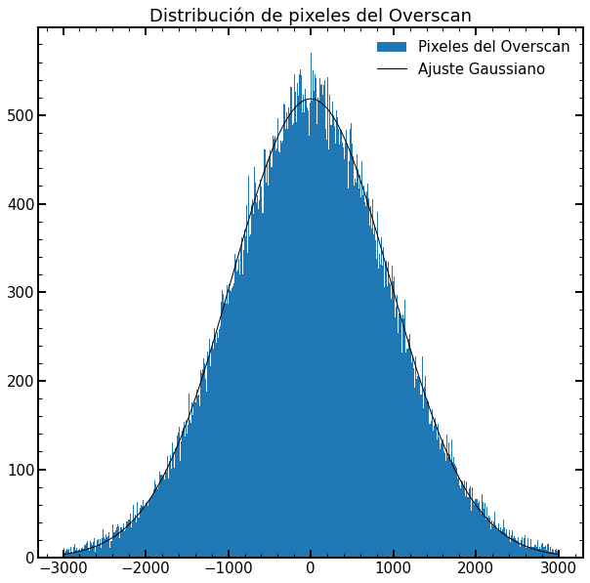
A este tipo de imágenes se les ajusta una distribución gaussiana simple. En este caso, con 500 BINS, los parámetros del ajuste, en ADUs, son:
Media: -0.972
Amplitud: 518.541
Sigma: 961.113
Este ajuste se realiza con la función curve_fit() de la librería scipy. Esta paquetería NO devuelve directamente los errores en los ajustes ni tampoco la calidad del ajuste (chi squared, ndf, probabilidad).

Slide 5
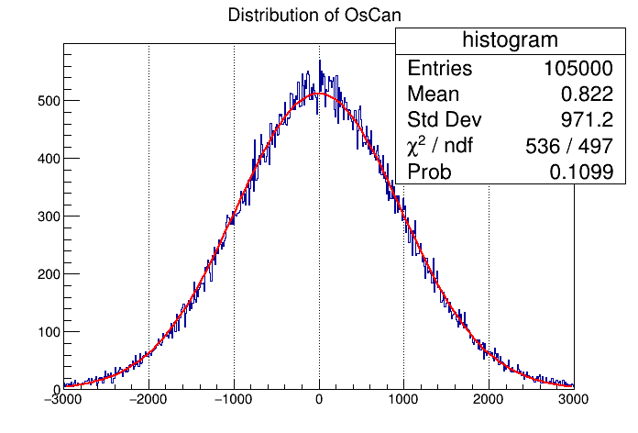

Este otro ajuste es realizado con pyRoot. Aquí si es posible obtener tanto los errores como el chi squared, el ndf y la probabilidad.
Para este ajuste los parámetros, en ADUs, son:

Slide 6
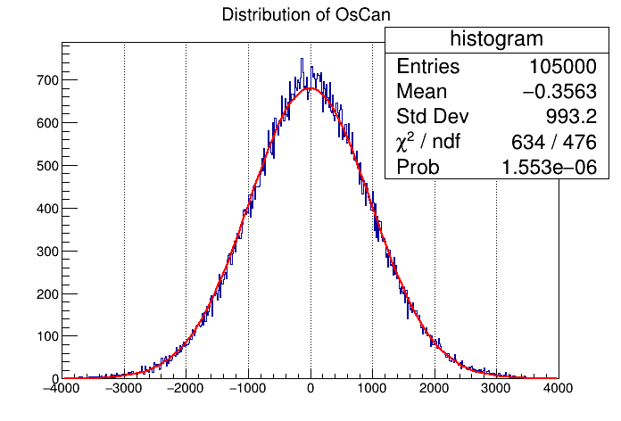
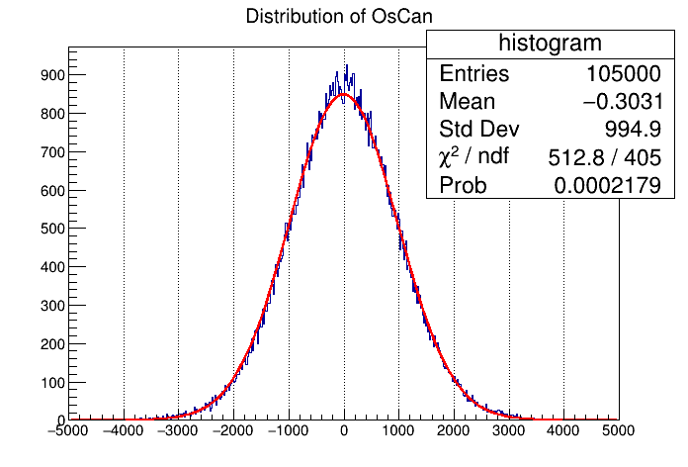
El que tiene una relación chi-squared/ndf mas cercana a uno es cuando se toma el intervalo (-3000, 3000).
En los otros casos el ndf no es el mismo (Checar esto con el asesor).

Slide 7
Imágenes con NSAMP324

Slide 8
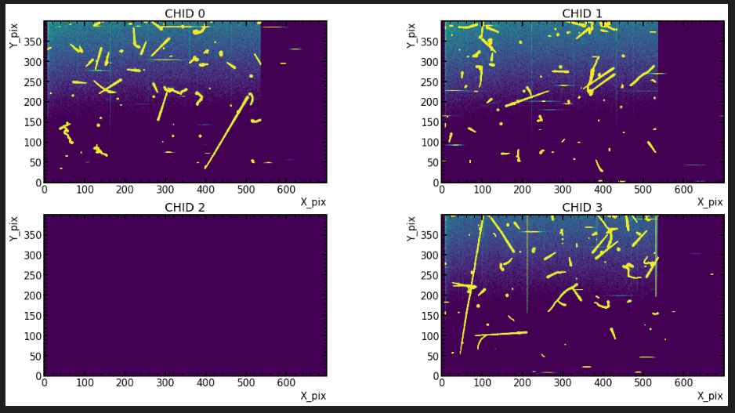
05/MAYO/2024
Imagen de típica de NSAMP324, EXPOSURE_0, NROW_400, NCOL_700 que se han tomado

Slide 9
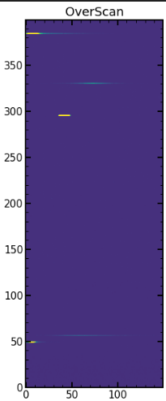
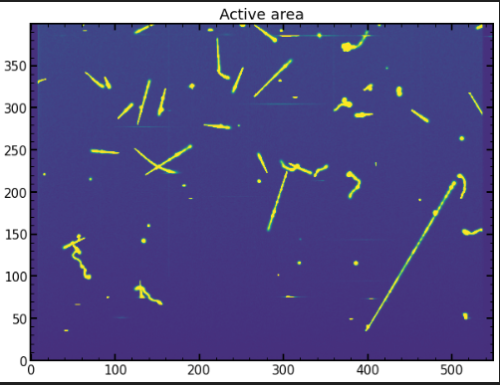
EXTENSIÓN 1
A esta extensión ya se le sustrajo el promedio por renglon.

Slide 10
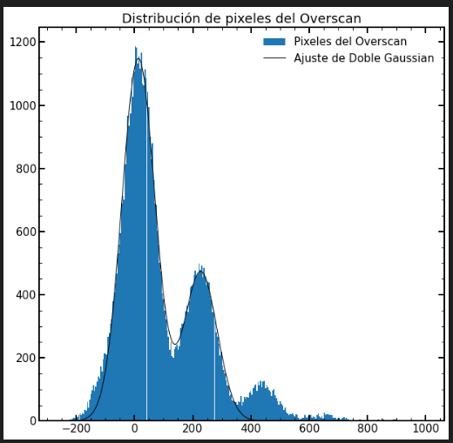
Para este ajuste, hecho con curve_fit(), los parámetros, en ADUs, son:
Media: 13.446
Sigma: 56.934
Ganancia: 214.0283
Fallos del ajuste
Nuevamente recordemos que esta función NO devuelve directamente los errores en los ajustes ni tampoco la calidad del ajuste. Además de que tiene muchos errores el ajuste.

Slide 11
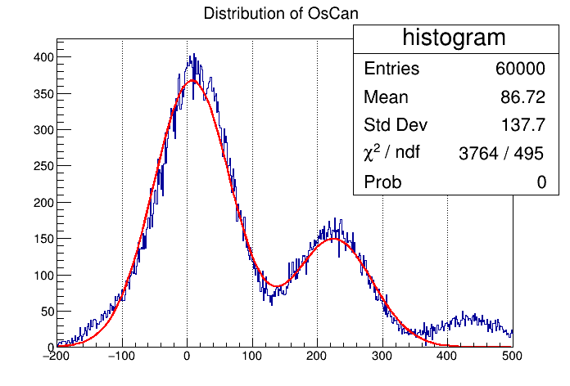

Este otro ajuste es realizado con pyRoot. Aquí si es posible obtener tanto los errores como el chi squared, el ndf y la probabilidad.
Para este ajuste los parámetros, en ADUs, son:
Pero notemos que los errores en el ajuste siguen presentes pr lo que debemos de ajustar mas el intervalo donde se realiza.

Slide 12
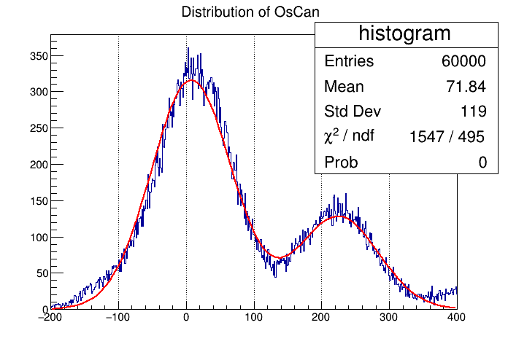
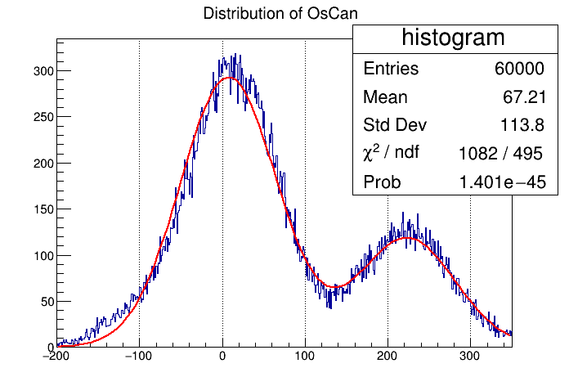
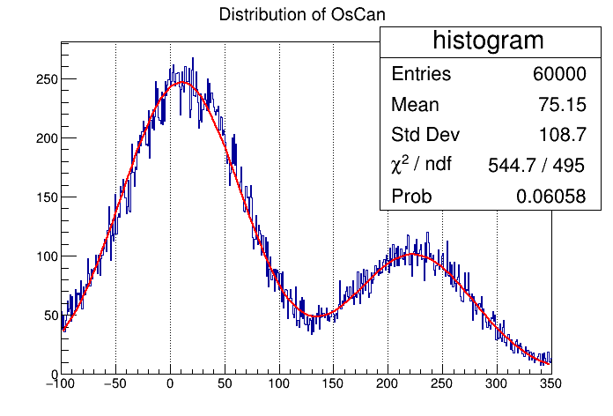

Para este ajuste los parámetros, en ADUs, son:

Slide 13
PyROOT si puede obtener la calidad del ajuste y los errores de los parámetros de manera directa por lo tanto sería buena idea poder utilizarla en los algoritmos.
Se podría implementar en los algoritmos, sin embargo será necesario corroborar si el cluster del ICN cuenta con PyROOT, de lo contrario se tendría que ver la posibilidad de instalarlo.

Slide 14
Simulación de Muones

Slide 15
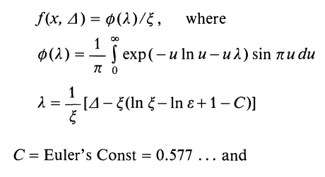
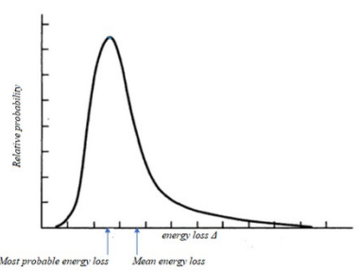


16/MAYO/2024
Se sigue trabajando en obtener la distribución de Landau para el grosor específico de la CCD (725 micras) y para muones. El inconveniente siguen siendo los valores que arroja el proceso de integración.

Slide 16
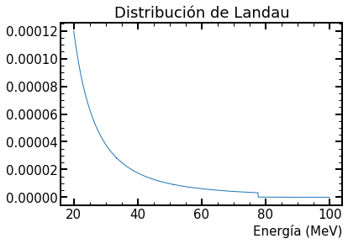
En la gráfica de abajo se muestra lo que se supone es la distribución de Landau obtenida de implementar las ecuaciones de la abajo a la izquierda.
Claramente debe haber algun error ya que no se forma la estructura que se espera.

Slide 17
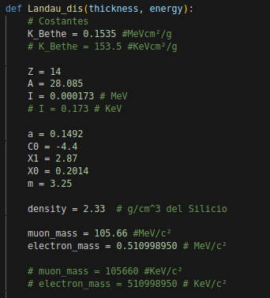
Aquí se muestran todas las constantes (y sus unidades) que se utilizan.
Aunque claramente algun valor incorrecto de estos valores no puede generar un error en la forma de la gŕafica

Slide 18
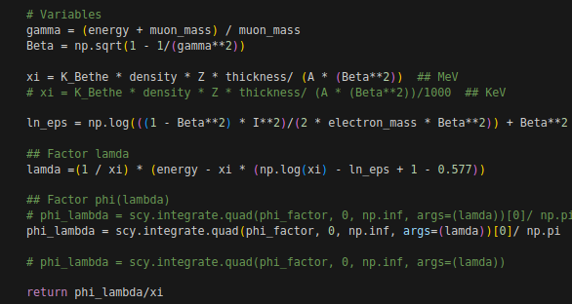

Slide 19
Se ha corroborado varias veces el código pero se debe seguir checando para confirmar que aquí no se encuentra el error.
Tambien se tiene que corroborar si la masa de esta ecuación es la masa del electrón o la masa de la partícula incidente sobre todo porque en la definición de Xi si se especifica. Claramente esto afecta los valores de la distribución.
¿Masa del electron o masa del muon?
Masa del Electron

Slide 20

Si no se encuentra ningun error en el código al momento de implementar las ecuaciones entonces el error se deberá a como se realiza la integración.
Para realizarlo se una la función quad() de la librería scipy.integrate. Antes ya se había tenido errores en cuanto a que no se realizaba la integración sin embargo eso se corrigió.

Slide 21
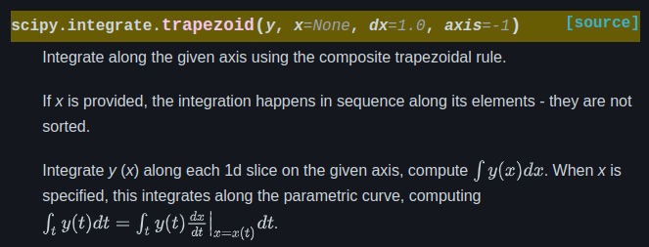
Si se sospecha que aquí se encuentra el error entonces se podría optar por realizar otro tipo de integración. En la misma librería se encuentra una función llamada trapezoid().
O si no se puede buscar otra librería útil o intentar realizar la integral “a mano”.

